Slide 1
MathKGZ --
Ижарага/бөлүп сатып алуу – X & O
Бул оюнда окуучулардын эки командасы катары менен үч O же X алууга аракет кылышат.
Окуучулар мүмкүн болушунча көп суроолорду чыгарып, анан өз командасына жооп берүүгө мүмкүнчүлүк алышат.
Болбосо, суроолор кезеги менен тандалып, же мугалим тарабынан багытталышы мүмкүн.
Мугалим үчүн жооп баракчасы жана таратма материалдар камтылган.
Кайсы команда туура жооп бергенине жараша 'X' же 'O' баскычын басыңыз/тийип коюңуз.

Slide 2

Х жана О
Бөлүп төлөө

Slide 3




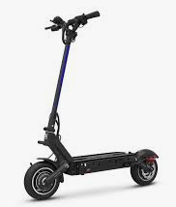





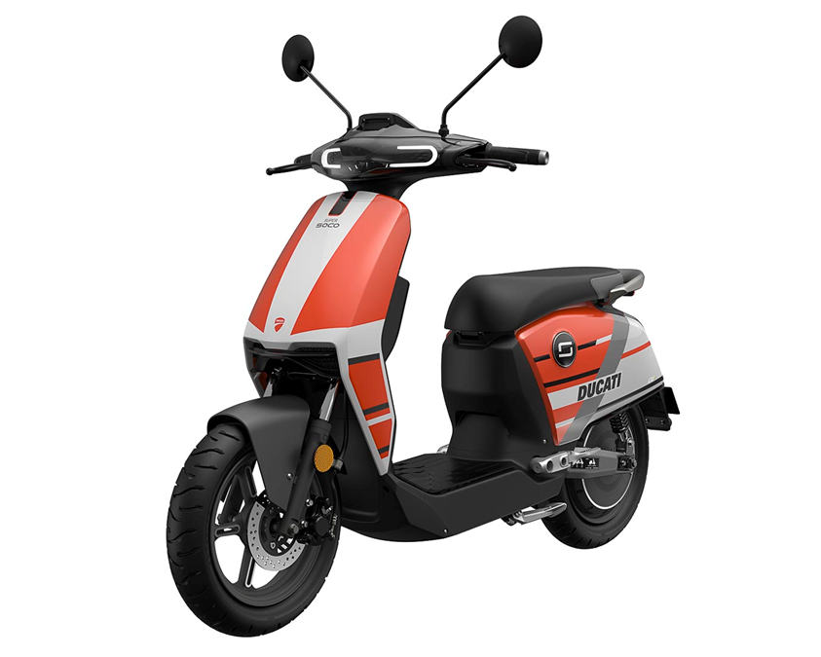


6700 сом депозит
12 төлөм 4500 сом/айына.
Бардыгы = _____ сом
12295 сом депозит
24 төлөм ___ сом/айына.
Бардыгы = 14995 сом
_____ сом депозит
12 төлөм 3999 сом/айына.
Бардыгы = 55884.58 с
2795 сом депозит
20 төлөм ___ сом/айына.
Бардыгы = 36335 сом
10060 сом депозит
48 төлөм 5030 сом/айына.
Бардыгы = _____сом
16765 сом депозит
__ төлөм 3910 сом/айына.
Бардыгы = 157525 сом
_____ сом депозит
24 төлөм 7265 сом/айына.
Бардыгы = 187772 сом
7824 сом депозит
___төлөм 5030 сом/айына.
Бардыгы = 68,184 сом
7265 сом депозит
18 төлөм 2235 сом/айына.
Бардыгы = _____ сом

Slide 4
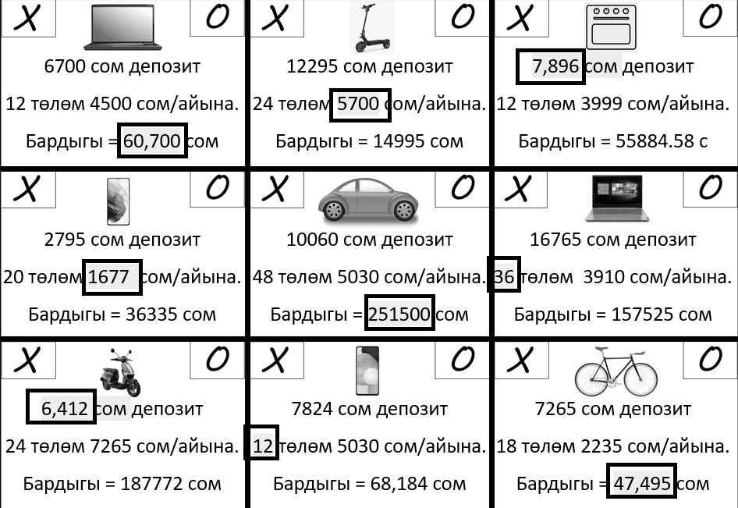
Мугалимдин жооп баракчасы

Slide 5
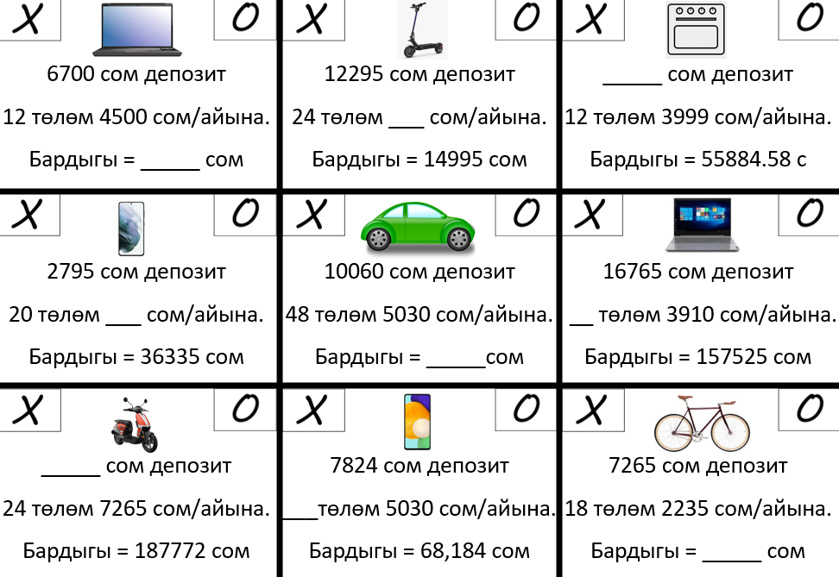

Slide 6
Суроолор барбы?
Комментарийлер?
Сунуштар?
…же ката таптыңызбы!?
Турдуу пикирлер учун ыраазычылык билдиребиз.
Сураныч, электрондук кат жөнөтүңүз:
mathematicskgz@gmail.com

